Slide 1
শুভেচ্ছা
হরিচাঁদ মন্ডল
সহকারী শিক্ষক(গণিত ও বিজ্ঞান)
চর বড়বাড়ীয়া মাধ্যমিক বিদ্যালয়
চিতলমারী,বাগেরহাট।

Slide 2
বিষয়: রসায়ন
৯ম শ্রেণি
সময়- ৫০ মিনিট

Slide 3
পাঠ পরিচিতি
পর্যায় সারণি
অধ্যায়ঃ চতুর্থ
পৃষ্ঠাঃ ৪২-৪৫

Slide 4
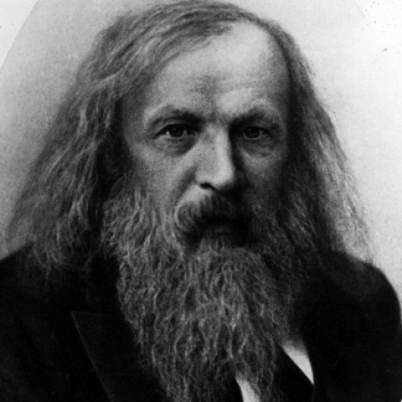
পর্যায় সারণির জনক দ্বিমিত্রি মেন্ডেলিফ
মাধ্যমিক রসায়ন বই

Slide 5
শিখনফল
এই পাঠ শেষে শিক্ষার্থীরা-
পর্যায় সারণি বিকাশের পটভূমি বর্ণনা করতে পারবে।
মৌলসমূহের ইলেকট্রন বিন্যাস করতে পারবে।
পর্যায় সারণির বৈশিষ্ট্য বর্ণনা করতে পারবে।
বিভিন্ন পর্যায় সূত্র সম্বন্ধে ধারনা পাবে।
পর্যায় সারণিতে মৌলসমূহের অবস্থান নির্ণয় করতে পারবে।

Slide 6
পর্যায় সারণি বিকাশের পটভূমিঃ
ল্যাভয়সিয়ে সর্বপ্রথম ১৭৮৯ সালে ভৌত ধর্মের উপর ভিত্তি করে মৌলসমূহকে তিন শ্রেণিতে বিভক্ত করেন। পরবর্তীতে রুশ বিজ্ঞানী মেন্ডেলিফ ৬৭ টি মৌল নিয়ে আধুনিক পর্যায় সারণি প্রবর্তন করেন যার মধ্যে ৬৩ টি মৌল আবিষ্কৃত হয়েছিল। অবশেষে ১৯১৩ সালে বিজ্ঞানী হেনরি মোসলে পারমানবিক সংখ্যা আবিষ্কারের পর মেন্ডেলিফ তার সংশোধিত পর্যায় সূত্র প্রদান করেন।
মেন্ডেলিফ কর্তৃক সংশোধিত পর্যায় সূত্রঃ “মৌলসমূহের ভৌত ও রাসায়নিক ধর্মাবলি তাদের পারমানবিক সংখ্যানুযায়ী পর্যায়ক্রমে আবর্তিত হয়”।
পর্যায় সারণির বৈশিষ্ট্যঃ
পর্যায় সারণিতে 7 টি পর্যায় বা আনুভূমিক সারি ও 18 টি গ্রুপ বা খাড়া স্তম্ভ রয়েছে।
প্রতিটি পর্যায় বাম দিক থেকে গ্রুপ -1 হিসেবে শুরু করে গ্রুপ -18 পর্যন্ত বিস্তৃত।
মূল পর্যায় সারণির নিচে আলাদাভাবে ল্যান্থানাইড ও অ্যাকটিনাইড সারির মৌল হিসেবে দেখানো হলে ও এগুলো যথাক্রমে 6 ও 7 পর্যায়ের অংশ ।
পর্যায় 1 এ 2 টি মৌল,পর্যায় 2 এবং 3 এ 8টি মৌল,পর্যায় 4 এবং 5 এ 18টি মৌল,পর্যায় 6 এবং 7 এ 32টি মৌল বিদ্যমান।
গ্রুপ 1 এ 7টি মৌল,গ্রুপ 2 এ 6টি মৌল,গ্রুপ 3 এ 32টি মৌল,গ্রুপ 4 থেকে 12 পর্যন্ত প্রত্যেকটি গ্রুপে 4টি করে মৌল, গ্রুপ 13 থেকে 17 পর্যন্ত প্রত্যেকটিতে 6টি করে মৌল এবং গ্রুপ ১৮-এ ০৭টি মৌল রয়েছে।

Slide 7
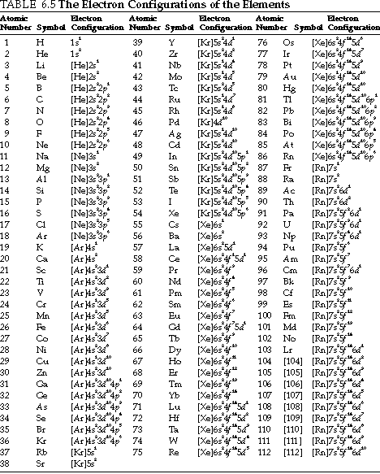
মৌলের ইলেকট্রন বিন্যাস

Slide 8
ইলেকট্রন বিন্যাস থেকে পর্যায় সারণিতে মৌলের অবস্থান নির্ণয়:
পর্যায় নম্বর বের করার নিয়ম:
কোনো মৌলের ইলেকট্রন বিন্যাসের সবচেয়ে বাইরের প্রধান শক্তিস্তরের নম্বরই ঐ মৌলের পর্যায় নম্বর।
যেমন- k এর ইলেকট্রন বিন্যাস: k(19)ঃ । পটাসিয়ামের ইলেকট্রন বিন্যাসে সবচেয়ে বাইরের শক্তিস্তর 4। তাই পটাসিয়াম 4 নম্বর পর্যায়ের মৌল।
গ্রুপ নম্বর বের করার নিয়ম:
নিয়ম 1:
কোনো মৌলের ইলেকট্রন বিন্যাসের বাইরের প্রধান শক্তিস্তরে যদি শুধু S অরবিটাল থাকে তবে ঐ S অরবিটালের মোট ইলেকট্রন সংখ্যাই ঐ মৌলের গ্রুপ নম্বর। যেমন- হাইড্রোজেন H(1) মৌলের ইলেকট্রন বিন্যাস ।এখানে S অরবিটালে 1টি ইলেকট্রন আছে। কাজেই হাইড্রোজেনের গ্রুপ নম্বর 1।
নিয়ম 2:
কোনো মৌলের ইলেকট্রন বিন্যাসের বাইরের প্রধান শক্তিস্তরে যদি শুধু S ও P অরবিটাল থাকে তবে ঐ S ও P অরবিটালের মোট ইলেকট্রন সংখ্যার সাথে 10 যোগ করলে যে সংখ্যা পাওয়া যায় সেই সংখ্যাই ঐ মৌলের গ্রুপ নম্বর। যেমন- বোরন B(5) মৌলের ইলেকট্রন বিন্যাস ।এখানে বোরনের বাইরের শেলে S অরবিটালে 2টি ইলেকট্রন ও P অরবিটালে 1টি ইলেকট্রন আছে। কাজেই বোরনের গ্রুপ নম্বর 2+1+10 = 13।
নিয়ম 3:
কোনো মৌলের ইলেকট্রন বিন্যাসের সবচেয়ে বাইরের প্রধান শক্তিস্তরে যদি S অরবিটাল থাকে এবং আগের প্রধান শক্তিস্তরে যদি d অরবিটাল থাকে তবে S অরবিটাল ও d অরবিটালের ইলেকট্রন সংখ্যা যোগ করলে গ্রুপ নম্বর পাওয়া যায়।যেমন- Fe(26) মৌলের ইলেকট্রন বিন্যাস এখানে আয়রনের সবচেয়ে বাইরের শক্তিস্তর S অরবিটালে 2টি এবং আগের শক্তিস্তর d অরবিটালে 6টি ইলেকট্রন বিদ্যমান । কাজেই আয়রন -এর গ্রুপ নম্বর 6+2 = 8।

Slide 9
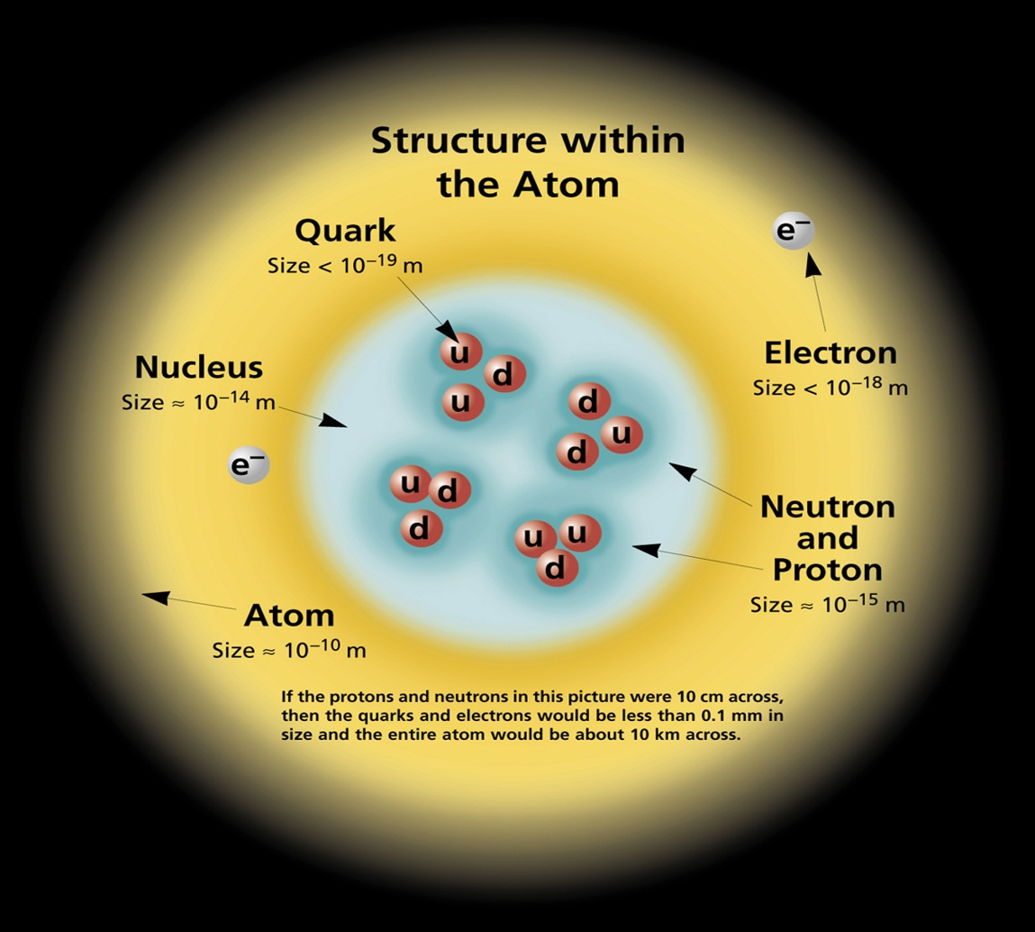
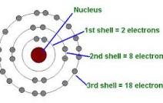
পরমানুর গঠন
উপশক্তিস্তর
কক্ষপথ

Slide 10
একই গ্রুপের মৌল গুলোর ভৌত ও রাসায়নিক ধর্ম প্রায় একই রকম।

Slide 11
পর্যায় সারণিতে ০৭টি পর্যায় এবং ১৮টি গ্রুপ বিদ্যমান।
পর্যায় সারণির মৌল সমূহের ভৌত ও রাসায়নিক ধর্ম একই পর্যায়ের বাম থেকে ডানে এবং একই গ্রুপের উপর থেকে নিচের দিকে পর্যায়ক্রমে আবর্তিত হয়।

Slide 12
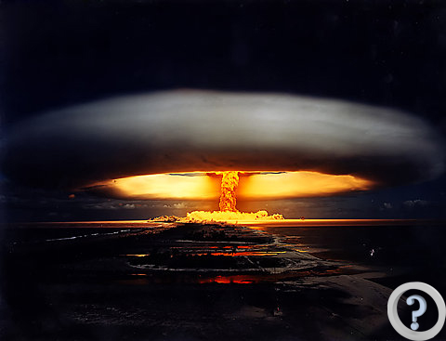
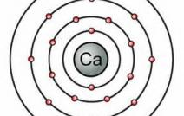
ক্যালসিয়ামের ডায়াগ্রাম
এটম বোমা আবিষ্কার
নিউক্লিয়াস স্তর

Slide 13
দলীয় কাজ
কাজ-১
কাজ-২
Na(11) এবং K(19) এর ইলেকট্রন বিন্যাস দেখাও।
পর্যায় সারণিতে হাইড্রোজেনের অবস্থান দেখাও।
Sc(21) এবং Ca(20) এর ইলেকট্রন বিন্যাস দেখাও।
পর্যায় সারণিতে অক্সিজেনের অবস্থান দেখাও।

Slide 14
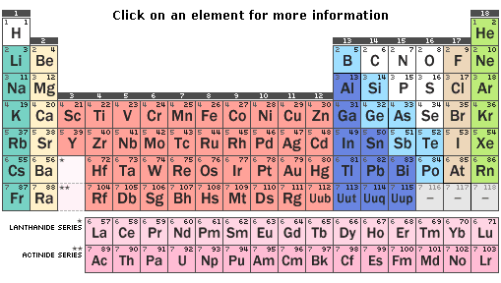
পর্যায় সারণি

Slide 15
মূল্যায়ন
১। পর্যায় সারণি কি?
২। পর্যায় সারণিতে কতটি পর্যায় ও গ্রুপ আছে?
৩। পর্যায় সারণির বৈশিষ্ট্যগুলো উল্লেখ কর।
৪। সংশোধিত পর্যায় সূত্রটি লিখ।
৫। আধুনিক পর্যায় সারণির জনক কে?

Slide 16
বাড়ির কাজ
১) ক্লোরিণ মৌলের ইলেকট্রন বিন্যাস দেখাও।
২) পর্যায় সারণিতে ক্রোমিয়ামের(Cr-24) অবস্থান নির্ণয় কর।
৩) পর্যায় সারণির বৈশিষ্ট্যগুলো লিখে আনবে।

Slide 17
ধন্যবাদ

